Slide 1
Производственная гимнастика для завучей и преподавателей общеобразовательных учреждений
Заголовок
Цифровая 3D-медицина
Подзаголовок презентации
Результаты в области компьютерной графики и геометрического моделирования
Подготовила: студентка 5 курса
Михалкович Валерия Дмитриевна

Slide 2
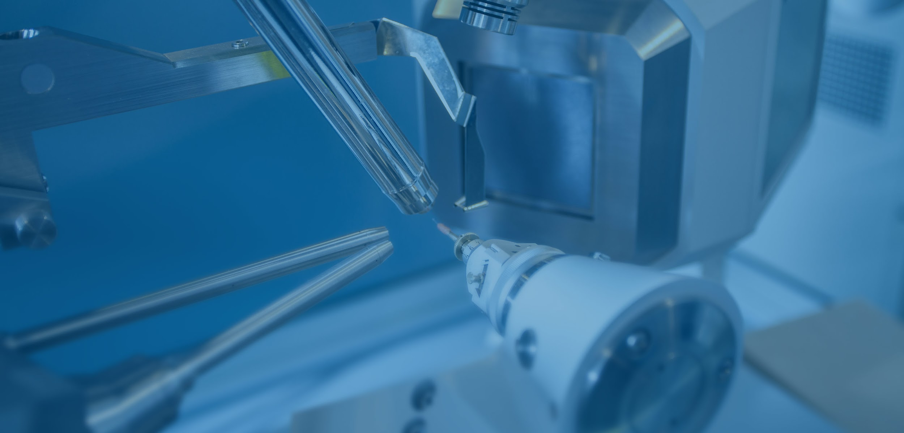
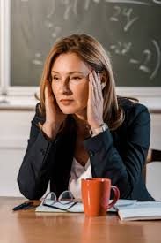
Анализ деятельности во время дистанционного обучения
Заголовок
Ежедневная сидячая работа
Работа с использованием компьютерного оборудования
Нагрузка на мозговую деятельность и постоянное общение с детьми
Подзаголовок презентации

Slide 3
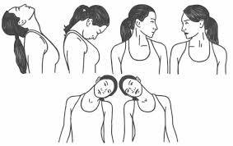
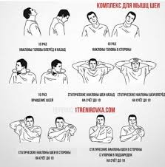
Разминка до начала учебного занятия
.
«Кнопки мозга».
Сложите ладони перед грудью пальцами вверх, не дышите, сдавите изо всех сил основания ладоней. Напряжены мускулы плеч и груди. Теперь втяните живот и потянитесь вверх. Как будто, опираясь на руки, выглядываете из окна.
Всего 10-15 с и стало жарко.
Повторить 3 р.
«Для шеи».
Сложите руки в замок, обхватите ими затылок, направьте локти вперед. Потяните голову к локтям. Не сопротивляйтесь, растягивайте шейный отдел позвоночника. Тяните ровно - так, чтобы было приятно, 10-15 с.

Slide 4
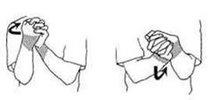
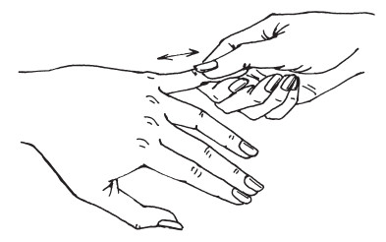
Разминка для рук
«Ленивая восьмерка».
Вытянуть вперед руку, сжатую в кулак и с поднятым вверх большим пальцем. Затем начать медленно описывать в воздухе большой знак бесконечности. Повторить это упражнение по 4 раза каждой рукой, потом - сцепив обе руки. На последнем этапе необходимо включить все тело, описывая эту восьмерку уже всем корпусом.
«Массаж рук»
Массаж рук укрепляет нервную систему: касание или легкое безостановочное поглаживание, надавливание с использованием тяжести пальцев, глубокое надавливание, при котором на коже в области точки отмечается более или менее глубокая ямка. Плавное медленное и продолжительное надавливание действуют успокаивающе, а резкое, сильное и короткое - возбуждающе. Длительность воздействия - 0,5 -1 минута.

Slide 5
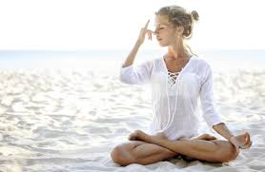
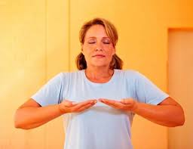
Упражнения для дыхания
Дыхательная гимнастика:
1)И.П. - Руки согнуты перед грудью ладонями вперед. 1 - кисти сжать в кулак, вдох; 2 - и.п., выдох. 2)И.П. - Руки сжаты в кулаки и прижаты к животу на уровне пояса. 1 - с силой выпрямить руки, вдох. 2 - и.п, выдох.
3)И.П. - Руки внизу. 1 - наклон вперед, вдох. 2 - разогнуться, сгибая руки в локтевых суставах, выдох.

Slide 6
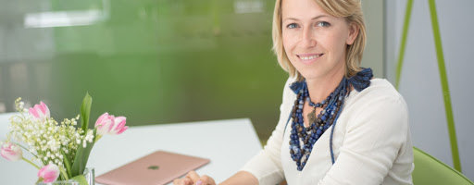
Спасибо за внимание!
Обычными и довольно легкими упражнениями можно облегчить эмоциональное и физическое состояние.
Достаточно просто соблюдать простые правила физического развития и работа не будет так трудна и вредна для здоровья!

